Slide 1
День Народного Единства
Ученик 10 класса Гапшис Альбинас
Руководитель: Добрынин Александр Анатольевич –
тренер – преподаватель
2020 год

Slide 3
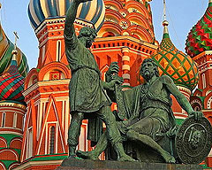
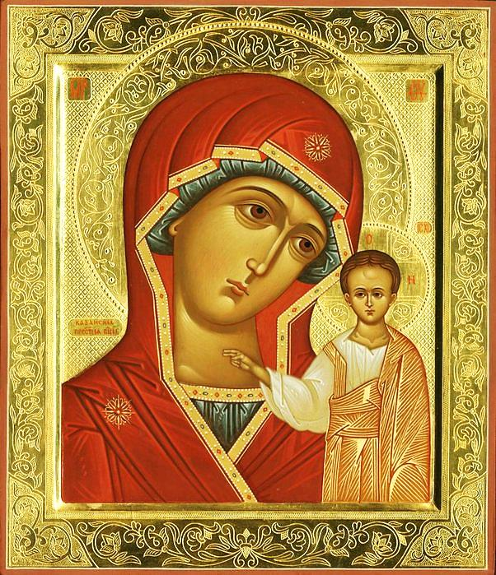
4 ноября -
День
Народного
единства

Slide 4
Смутное время
Период с 1598 по 1613 гг. в истории России, сопровождавшийся
ослаблением государственной власти, самозванством, массовыми бедствиями, гражданской войной и иностранной интервенцией.

Slide 5
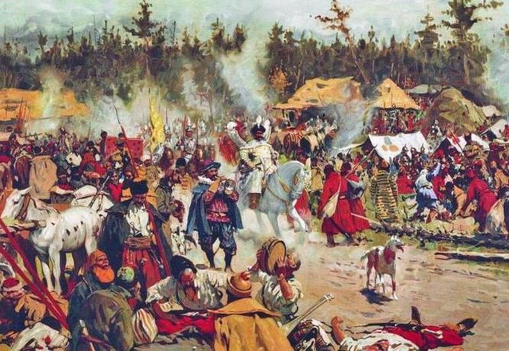
Вторжение польских войск в Россию (интервенция)
1609-1612 гг.

Slide 6
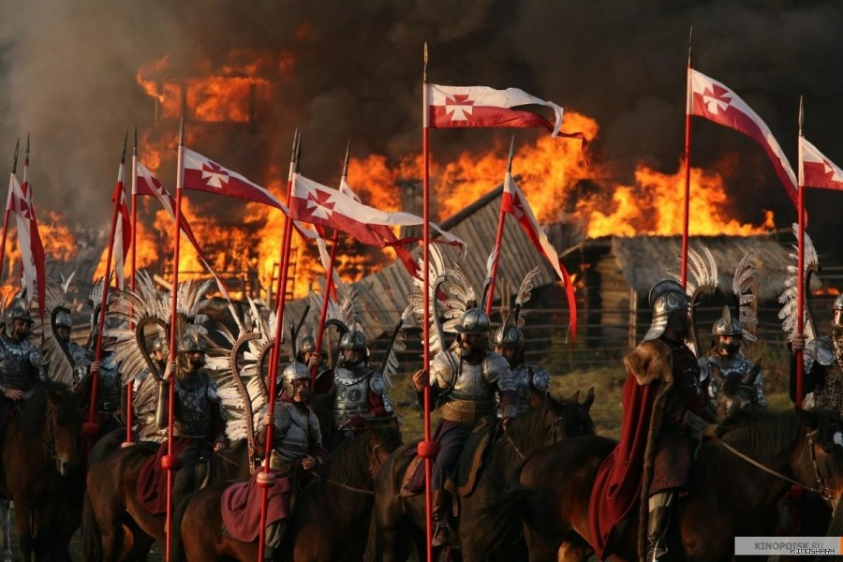
Независимость и само существование России
оказались под угрозой

Slide 7
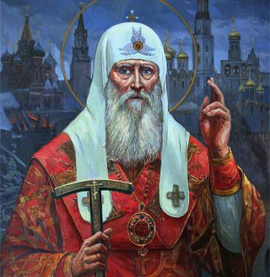
Патриарх
Гермоген
Стал рассылать во все концы России письма,
в которых призывал всех людей встать на защиту Родины,
прогнать поляков
и выбрать себе
православного царя

Slide 8
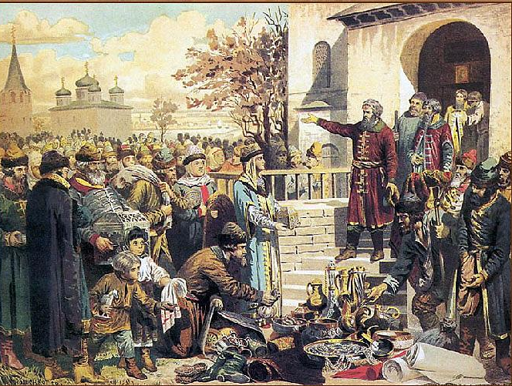
Кузьма Минин на площади Нижнего Новгорода
призывает народ к пожертвованиям

Slide 9
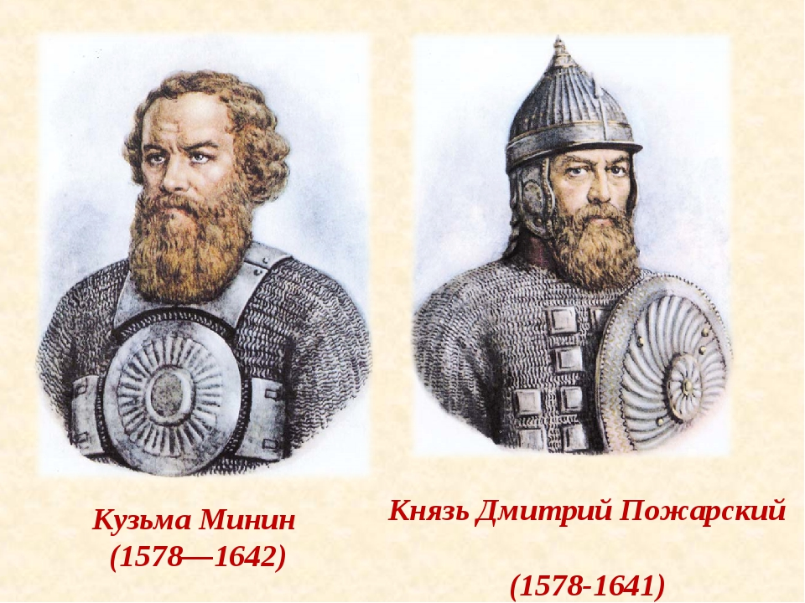
Национальные герои России

Slide 10
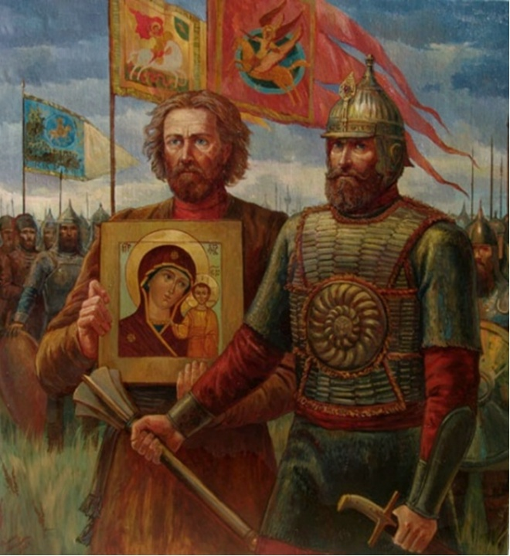
Народное ополчение 1612 г.
Более 10 тыс. помещиков,
3 тыс. казаков,
1 тыс. стрельцов,
множество крестьян
и горожан.

Slide 11
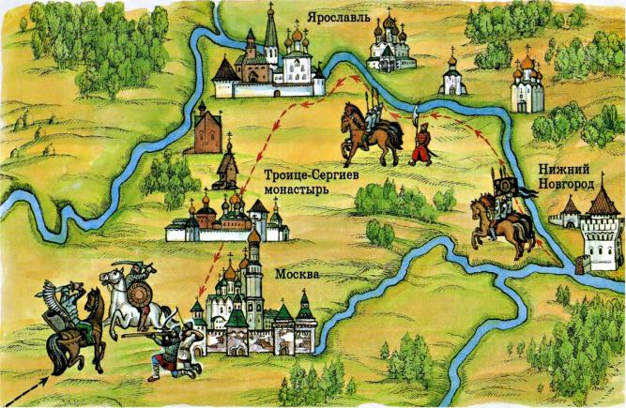
Ополчение выступило из Нижнего Новгорода
в конце февраля 1612 года. По дороге в него вливались новые отряды.

Slide 12
Икона Казанской Божьей Матери – покровительницы России сопровождала ополчение в походе к столице, сотворив «многая чудеса».

Slide 13
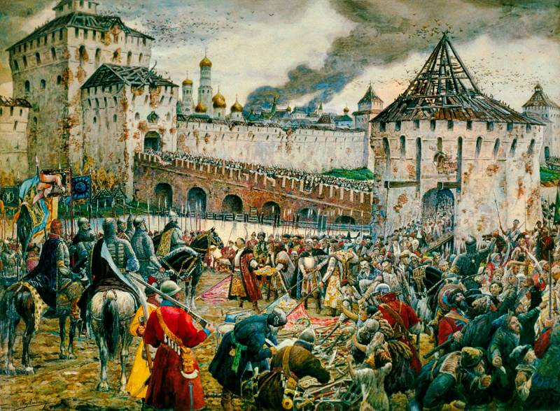
4 ноября 1612 г. – капитуляция поляков у стен Кремля

Slide 14
4 ноября 1612 г. –
день освобождения Москвы от польских захватчиков,
день почитания иконы Казанской Божией Матери,
день возрождения Российской государственности,
день Славы русского оружия,
ДЕНЬ НАРОДНОГО ЕДИНСТВА

Slide 15
Казанский собор на Красной площади
был построен на средства князя
Дмитрия Михайловича Пожарского в 1620-х годах

Slide 16
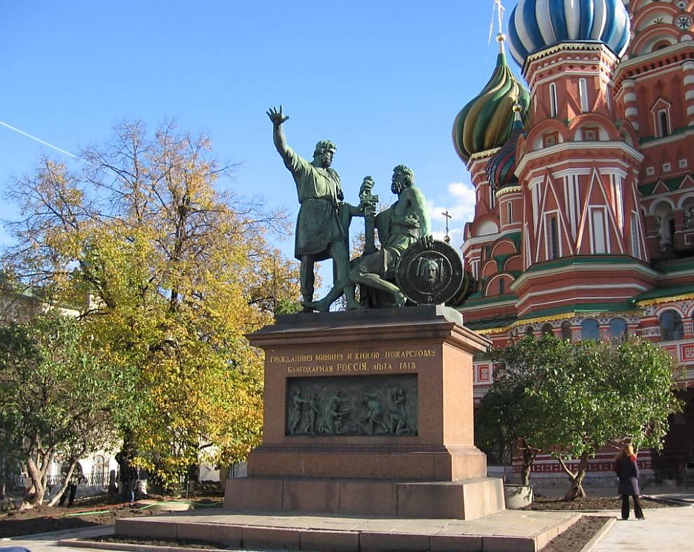

Slide 17
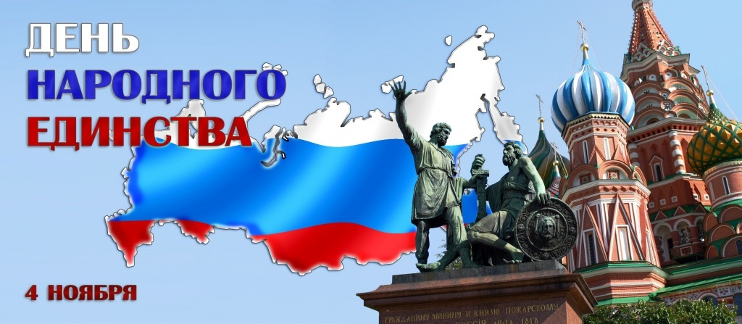
«Едино государство, когда един народ,
Когда великой силой он движется вперед!»

Slide 18
Во славу тех героев Живем одной судьбой, Сегодня
День единства Мы празднуем с тобой!

Slide 19
В дате 4 ноября важна жертвенность российского народа, объединение различных его слоёв,
вне зависимости от национальности, вероисповедания и положения в обществе.
Современная идея Дня народного единства состоит в том, чтобы объединить людей ради развития своей страны.
Россия сильна прежде всего, благодаря народному единству и, конечно, благодаря огромному интеллектуальному и творческому потенциалу людей — талантливых, квалифицированных и искренне желающих принести пользу своему народу.

